Slide 1
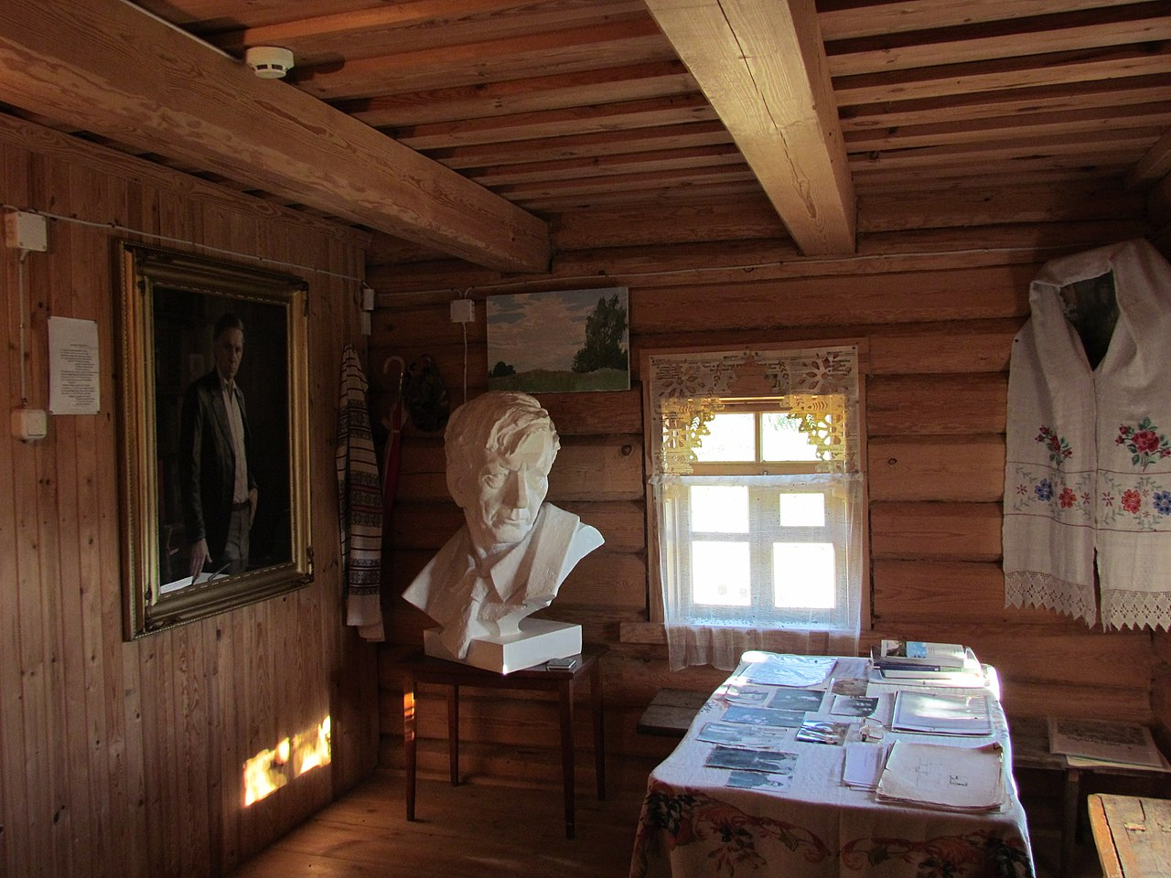
Нарадзіўся 19 чэрвеня 1924 г. у вёсцы Бычкі Ушацкага раёна Віцебскай вобласці. Яго бацька Уладзімір Фёдаравіч і маці Ганна Рыгораўна займаліся сялянскай працай.

Slide 2
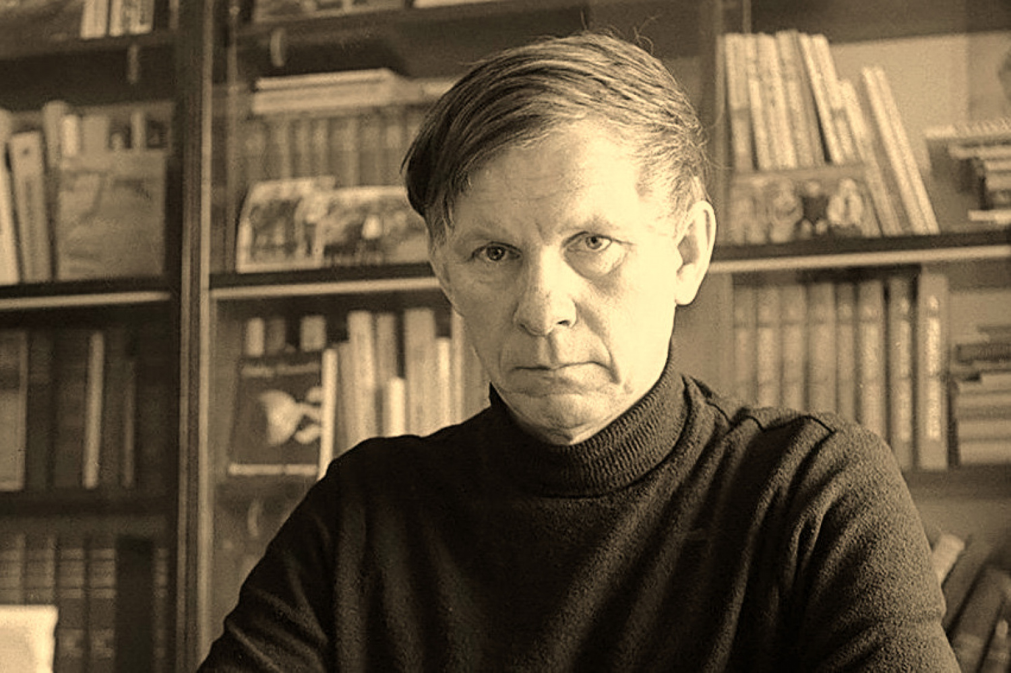
Васіль Быкаў – жыццёвы і творчы шлях

Slide 3
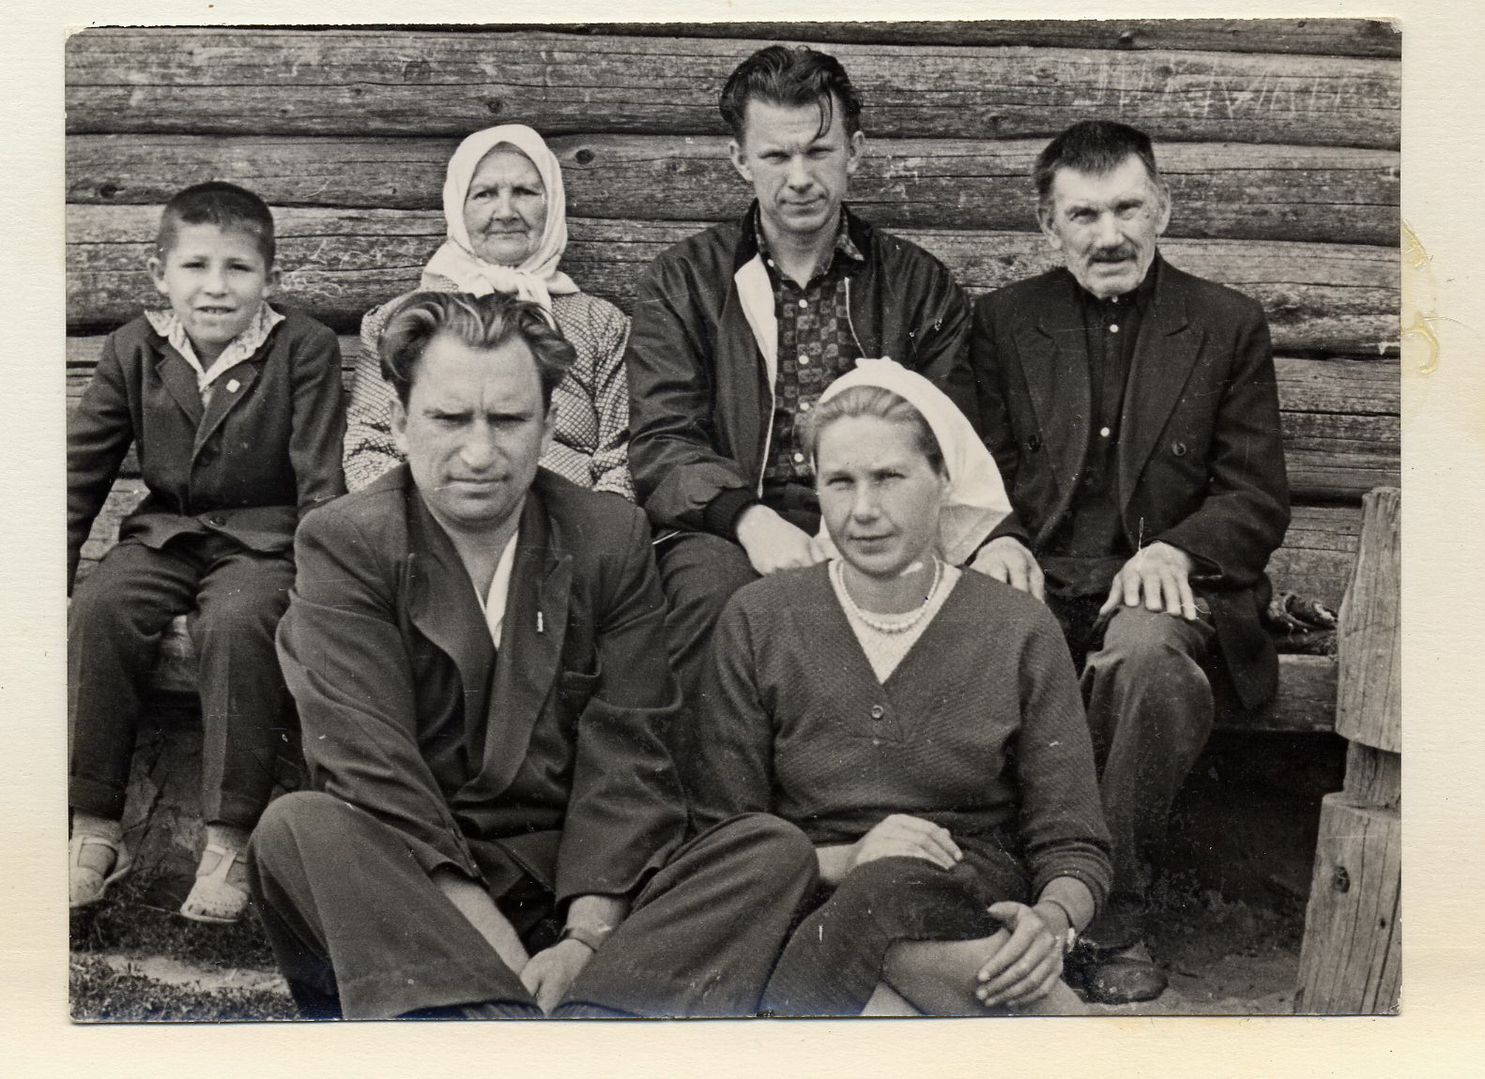
У 1939 г. Васіль скончыў 8 класаў Кубліцкай школы і паступіў у Віцебскае мастацкае вучылішча на жывапіснае аддзяленне, потым яго перавялі на скульптурнае. Аднак праз год давялося пакінуць гэту навучальную ўстанову, паколькі ў той час адмянілі дзяржаўныя стыпендыі і матэрыяльнае становішча сям’і не дазволіла працягнуць навучанне.

Slide 4
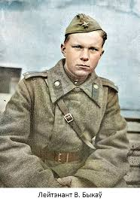
Летам 1942 г. Васіль Быкаў быў прызваны ў Чырвоную Армію, накіраваны на вучобу ў Саратаўскае ваеннае вучылішча. З 1943 г. ваяваў на 2-м і 3-м Украінскіх франтах у званні малодшага лейтэнанта, потым лейтэнанта, камандаваў спачатку стралковым узводам, потым узводам саракапяціміліметровых гармат. Двойчы быў паранены.

Slide 5
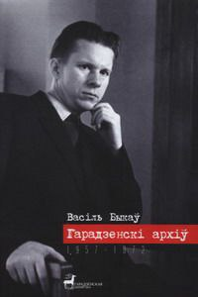
Пасля дэмабілізацыі ў маі 1947 г. Быкаў прыехаў у Беларусь. Месцам жыхарства ён вырашыў абраць горад Гродна. Нейкі час працаваў у мастацкай майстэрні, пазней уладкаваўся на работу ў рэдакцыю абласной газеты «Гродзенская праўда», быў карэктарам, стыльрэдактарам, часам выступаў як журналіст. На старонках гэтай газеты ў 1949 г. з’явіліся яго першыя апавяданні на рускай мове на ваенную тэматыку: «У той дзень» і «У першым баі».

Slide 6
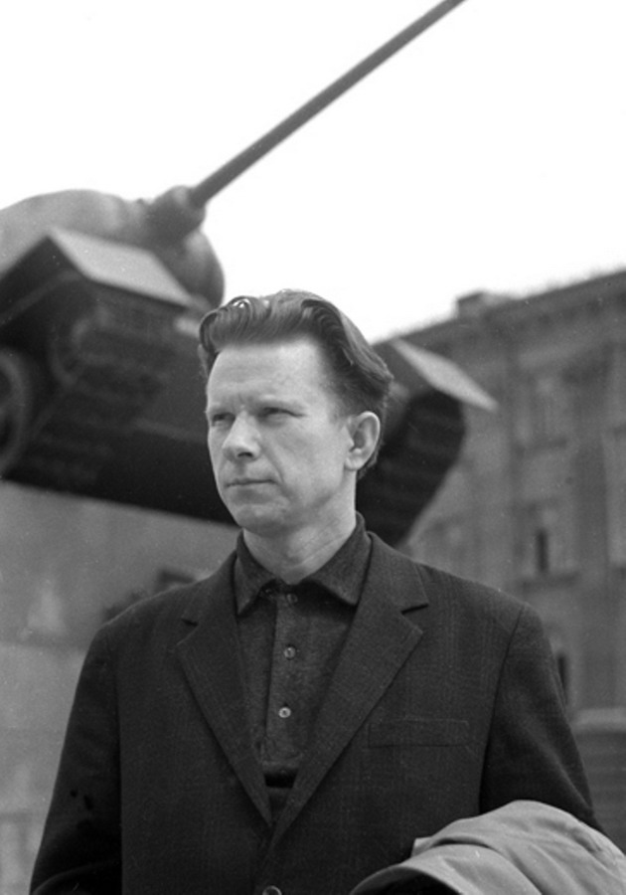
У Гродне яго ў 1949 г. другі раз прызвалі ў кадры Савецкай Арміі. У 1949-1955 гг. Быкаў служыў на Далёкім Усходзе, на Курыльскіх астравах.
У канцы 1955 г. Васіль Быкаў быў дэмабілізаваны і вярнуўся ў Гродна. Стаў ізноў працаваць у газеце «Гродзенская праўда».

Slide 7
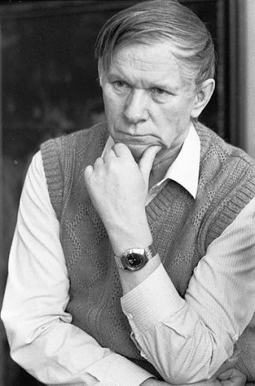
У 1957 г. з-пад пяра Быкава выйшла яго першая аповесць «Апошні баец», прысвечаная першапачатковаму этапу Вялікай Айчыннай вайны.
Неўзабаве сам пісьменнік даў гэтаму твору дрэнную ацэнку, бо ён выдуманы.
Быкаў лічыў, што праўдзіва расказаць пра вайну можна толькі рэальна паказаўшы яе трагічныя падзеі.
Галоўнае, што вызначае творы Васіля Быкава, – гэта глыбіня думкі аб жыцці
і чалавеку… У цэнтры яго ўвагі заўсёды чалавек. Падзеі цікавяць Быкава не самі па сабе, але як сума акалічнасцей, у якіх можа праявіцца характар чалавека, яго сутнасць.

Slide 8
У 1978 годзе пераехаў на сталае жыццё ў Мінск. 3 гэтага часу займаўся выключна творчай працай.
Выбіраўся дэпутатам Вярхоўнага Савета БССР (1978—1989.
Быў прэзідэнтам Беларускага ПЭН-цэнтра. У 1990 годзе абраны прэзідэнтам Згуртавання беларусаў свету «Бацькаўшчына».

Slide 9
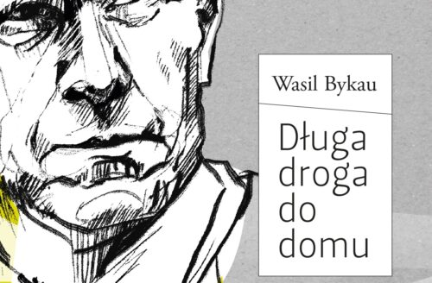
У пачатку 1998 года Васіль Быкаў на запрашэнне Фінскага ПЭН-цэнтра вырашыў пажыць у Фінляндыі, куды і пераехаў разам з жонкай у чэрвені таго ж года. У снежні 2002 года Васіль Быкаў пасяліўся ў Чэхіі, перад гэтым пэўны час жыў у Германіі. У 2002 годзе апублікаваў кнігу ўспамінаў «Доўгая дарога дадому».

Slide 10
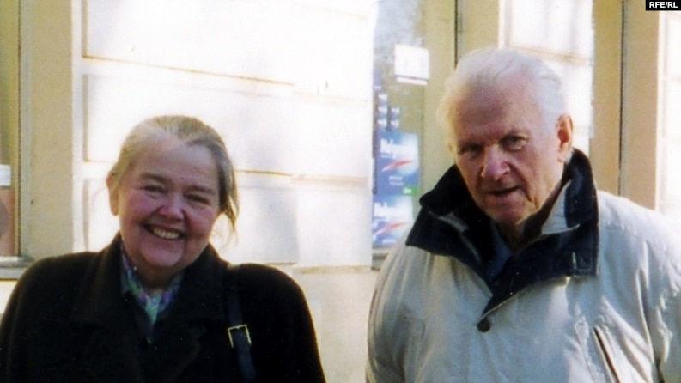
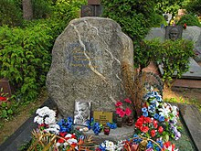
У Чэхіі перанёс аперацыю, пасля пагаршэння здароўя вярнуўся на Беларусь. Памёр 22 чэрвеня 2003 года ў 20 гадзін 30 хвілін у рэанімацыйным аддзяленні анкалагічнага шпіталя ў Бараўлянах пад Мінскам.
Пахаваны ў Мінску на Усходніх могілках. Падчас пахавання быў адпеты ўніяцкімі святарамі, труну пісьменніка накрылі бела-чырвона-белым сцягам.

Slide 11
Аблава
Кароткі змест
Ссыльны беларускі селянін Хведар Роўба дабіраецца з далёкага Котласа на поўначы Расіі ў сваю вёску Нядолішча. На чужыне засталіся жонка і дачка, якія памерлі. Роўбе хацелася апошні раз глянуць на сваю былую сялібу. Тут яго сын Міколка, на якога Хведар за моцна не спадзяваўся, паколькі той быў прадстаўніком улады.
Роўба жыў па сумленні і ніколі не шукаў выгоды. Калі купіў малатарню, з яго савецкая ўлада зрабіла кулака, што нажываецца на іншых.
Селянін хаваецца ў лесе, пазбягае людзей, каб яго не выдалі, але ўсё ж такі хтосьці ўбачыў і на Хведара наладжваюць аблаву, якую ўзначальвае яго сын Міколка. Роўба да апошняй хвіліны не здаецца, а затым трагічна гіне ў балотнай твані.
«Аблава» – гэта перш за ўсё твор пра амаральнасць сталіншчыны, пра тое, як яна не толькі фізічна знішчала мноства людзей, але і расчалавечвала чалавека, растоптвала ў яго душы спагадлівасць і спачувальнасць, міласэрнасць і здольнасць адчуваць чужы боль, звычайную суседскую прыязнасць, сяброўскія і сваяцкія пачуцці.

Slide 12
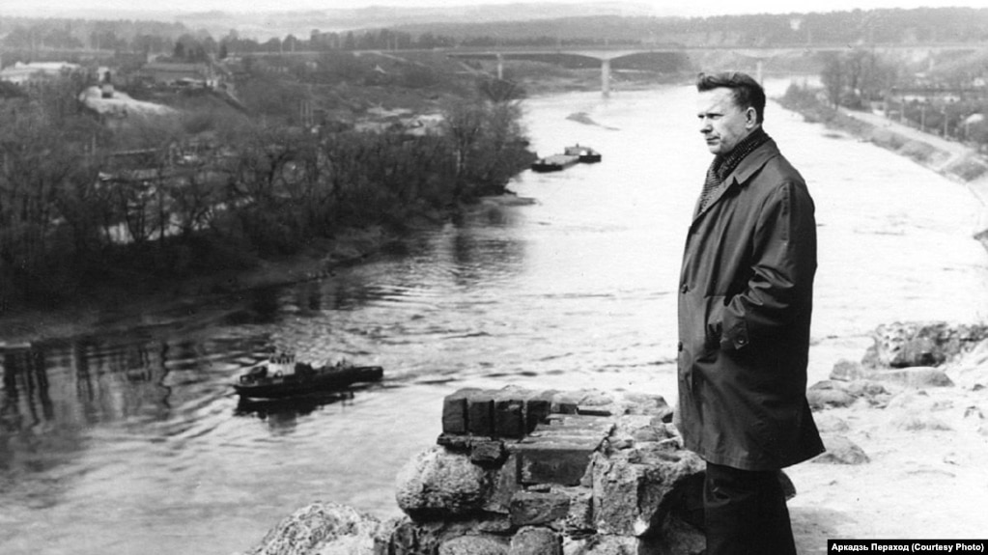
Калі хочацца жыць
Кароткі змест
Падзея твора адбываецца ў час ІІ сусветнай вайны. Двух маладых беларускіх жаўнераў з разбітага аддзела апынулася каля ракі Дон. У іх няма патронаў, Алёшка моцна паранены ў ногу, няма як уцякаць. Неўзабаве тут могуць паявіцца немцы. Ранены салдат просіць сябра Валодзю, каб дабіў яго, а потым спрабуе самагубства. На даляглядзе паяўляюцца немцы. Валодзя бярэ сябра пад пахі і кідаецца ў раку. Паранены, рэшткамі сіл даплывае на другі бераг. Алёшка не перажыў. Валодзя ў люстры вады ўбачыў сваю пасівелую, за кароткі час, галаву.

